Slide 1
七、运算放大器的应用
（简易温度控制系统） 4学时

Slide 2
实验说明
1、实验目的
2、实验原理说明
3、实验内容与步骤
4、注意事项
5、实验报告要求
6、常见问题

Slide 3
实验目的
1、进行自行设计实验的训练。
2、掌握运算放大器的常用运算电路，
了解运算放大器在信号处理方面的
线性应用及非线性应用。
3、通过运算放大器组成的简易温度
控制系统，熟悉运算放大器组成
系统的基本调试方法。
4、训练查阅元器件资料的能力，掌握
LM324运放芯片的应用方法。

Slide 4
实验原理
运放的基本应用可分为两类，即线性应用
和非线性应用。本实验采用LM324集成运算
放大器,通过外接电阻、电容等构成不同电
路，实现运放的线性和非线性方面的应用。
由运算放大器构成的温度控制系统中，包
含了跟随器、反向比例加法放大器和比较器
等电路。其电路框图如图1所示。

Slide 5
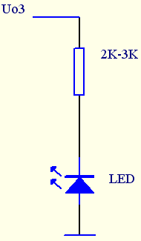
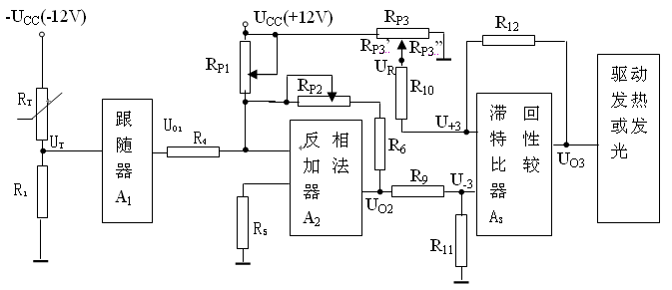
实验原理
图1 温度控制电路框图
A2和RP1、RP2构成反向比例加法器电路
热敏电阻
17KΩ～8kΩ
A3和R9、R10、R11、R12及RP3构成滞回特性比较器。
跟随器，起隔离作用，避免后级对UT的影响。
A1、A2和A3均为集成运放LM324。

Slide 6
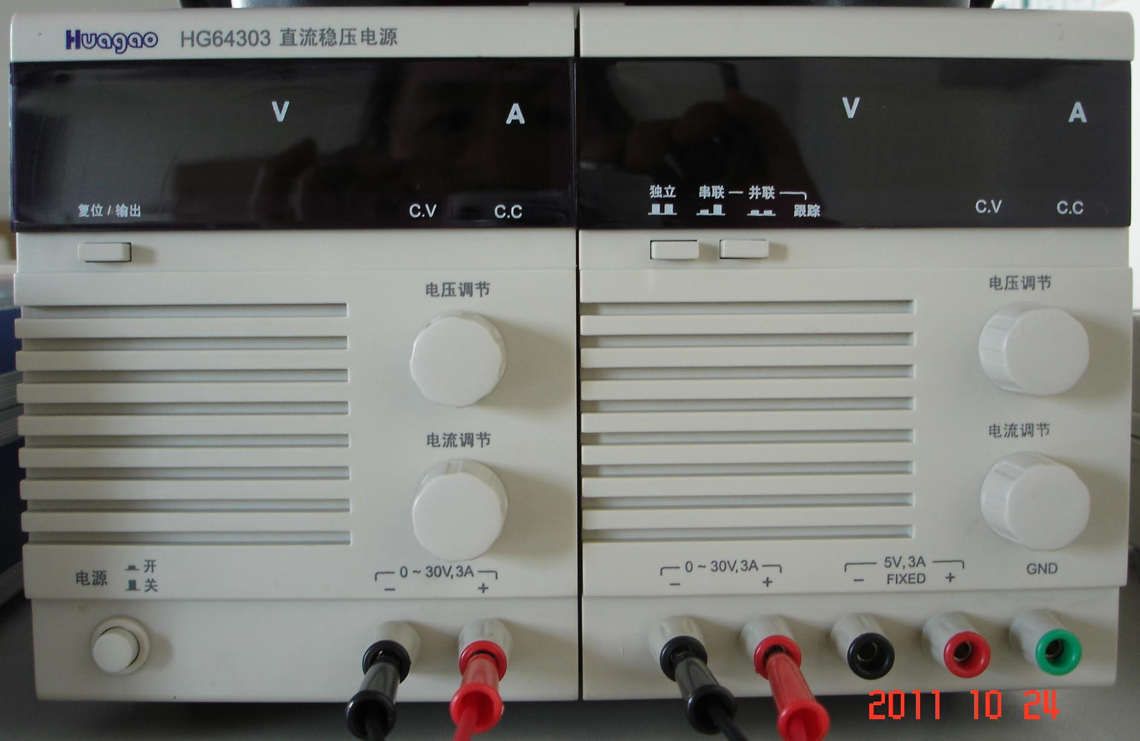
实验内容与步骤
1.双路直流稳压电源
电压表头
电流表头
电压调节
电流调节
电源开关
可调输出端
可调输出端
5V输出端

Slide 7
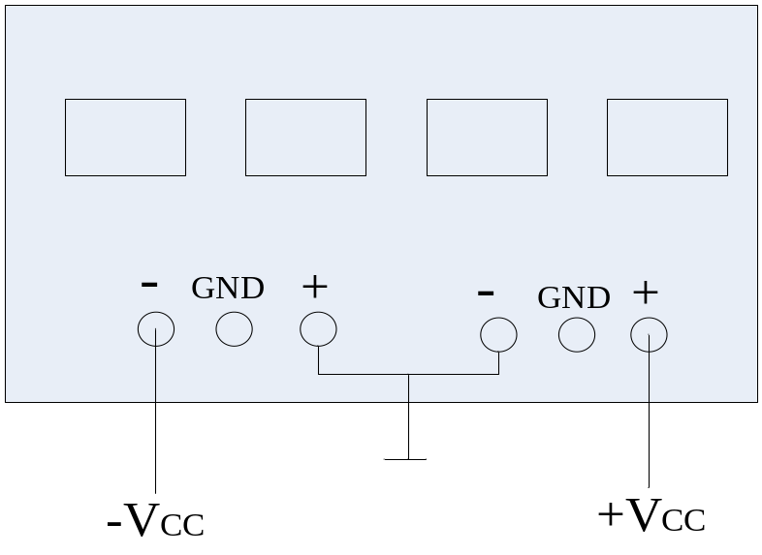
实验内容与步骤
在本次实验中集成运算放大器ＬＭ324的工作电源采用双电源±12V
（4引脚 —— +12V,11引脚 —— -12V)，其接法如图：

Slide 8
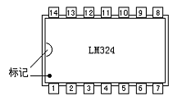
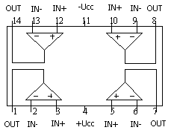
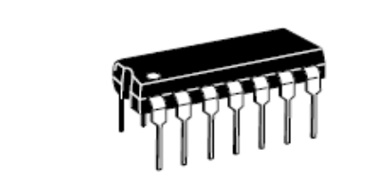
北航电工电子中心
实验内容与步骤
集成运算放大器ＬＭ324封装和引脚功能图
LM324集成运放封装 LM324引脚功能
标记
１

Slide 9
实验内容与步骤
3、实验电路的调试
分级调试，调试步骤与方法：
①将热敏电阻、固定电阻和电源连接成分压器。 －12V
RT(热敏电阻）
560Ω UT
手握住
测量分压输出值

Slide 10
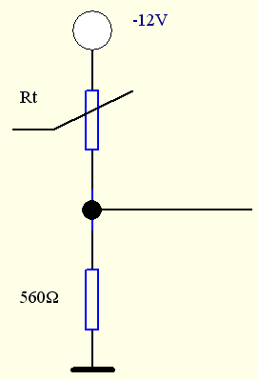
实验内容与步骤
测量跟随器输出电压跟随UT（－0.4V～－0.8V)
UT=UO1
②连接跟随器
－
UT ＋
UO1
常温与手摸

Slide 11
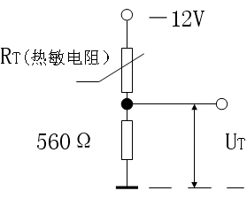
实验内容与步骤
③连接反相比例加法器
RP1=100K
RP2=22K R6=12K
Uo1
-
R4=2K
+
在常温时，调整电位器RP1，使UO2=0V以确定RP1和R4的阻值关系。
测量UO2
+12V
使UO2增大，约为3V－4V左右。
UO2
如果UO2太小，调整（RP2）放大倍数
使UO2常温时为0
手握住

Slide 12
实验内容与步骤
④连接滞回特性比较器
如图5所示。
㈠单步调试：比较器先不接前级，单独给比较器的输入UO2加信号，观察比较器的输出是否能够翻转。其次输入UO2给一个幅度足够大的正旋波信号(f=400HZ),用示波器看输出UO3的波形是一个方波,示波器改X-Y工作方式，观察滞回比较器的滞回特性曲线。之后撤掉输入UO2的方波信号。
㈡ UO2连接前级加法器的输出，进行连调。要求测量U+3与U-3的电压，它们进行比较后决定UO3的输出电平。调节RP3可以改变UR。由下面的公式可知，

Slide 13
实验内容与步骤
R10 R12
U+3H= UO3M + UR
R10+R12 R10+R12
R10 R12
U+3L=- UO3M + UR
R10+R12 R10+R12

Slide 14
实验内容与步骤
通过UR的大小可控制门限电压的高低，相应的uo3～uo2关系如下图所示。
uo3
Uo3m
U+3H u02
0
U+3L
-Uo3m
与其它元件一起调节温度控制范围 。
RP3改变起始点。太大了比较器的输出翻转慢。

Slide 15
实验内容与步骤
正饱和输出电压UO3>10V
+12V RP3=1K R12=10K
R10=1K
UR
+
U+3
UO3
-
UO2 R9=2K U-3
图5 滞回特性比较器
常温时U+3>U-3相差不能太大
增大阻值可减小回差，缩短翻转时间。可换用100K电阻。
UR<3V
比较器翻转输出电压UO3为负11V左右
通过调节RP3改变UR，加快比较器的翻转。
手摸热敏电阻时U+3<U-3
+10V
-11V

Slide 16
实验内容与步骤
⑤最后比较器的输出UO3接发光二极管。
UO3
2K-3K
手摸时UO3翻转到－11V发光二极管亮

Slide 17
注意事项
1、集成运算放大器的各个引脚不要接错，尤其是正、负电源不能接反，否则极易损坏集成芯片。
2、实验过程中换接电路时，一定要先关掉电源再换接电路，千万不能带电操作。

Slide 18
选作实验：
正弦波振荡器。
复习示波器等仪器仪表的使用。

Slide 19
实验报告要求
1、写清楚设计思路，各参数的确定原则。
2、实验后的心得体会与建议。

Slide 20
常见问题
1、没有进行分级调试，而直接连调。
2、反相比例加法器在常温和手摸热敏电阻调试时，没有按照要求进行，偏离正常工作状态值太大，使得后级调试困难。
3、没有严格地对比较器进行调试，致使输出UO3，从－11V翻转到＋10V的时间太长。
END

